Slide 1
Unit7 It’s Tuesday 第1课时
陕旅版四年级上册
WWW.PPT818.COM

Slide 2
歌曲：Days of the week
星 期歌

Slide 3
Review：subject
看图说单词

Slide 4
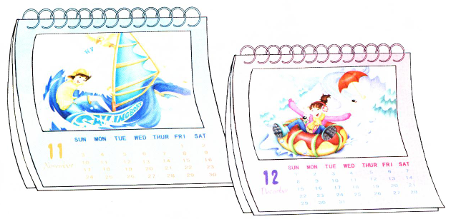
Circle the day

Slide 5
What day is it today?
Can you tell me in English?
OK, Let’s start our new class!

Slide 6
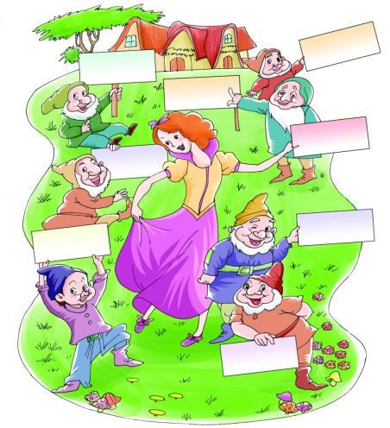
Let’s learn
week
week

Slide 7
Monday

Slide 8
Tuesday

Slide 9
Wednesday

Slide 10
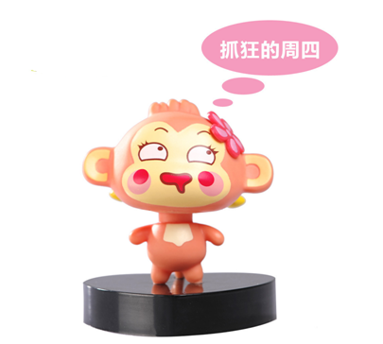
Thursday

Slide 11
Friday

Slide 12
Saturday

Slide 13
Sunday

Slide 14
Gold finger
Tuesday Sunday Monday Wednesday Thursday Friday Saturday

Slide 15
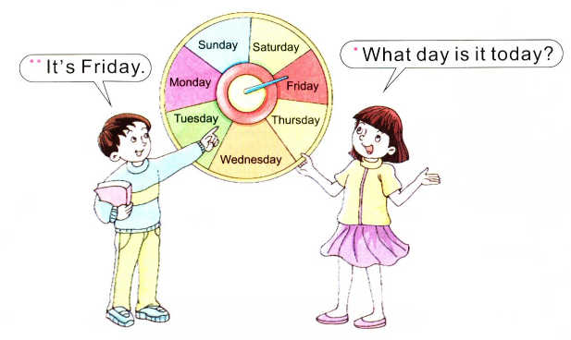
Let’s play—Wheel of fortune(幸运转盘）

Slide 16
记忆口诀
Monday，Monday星期一，
小朋友们爱学习
Tuesday，Tuesday星期二，
我俩是学习的好伙伴
Wednesday，Wednesday星期三，
学习知识多钻研
Thursday，Thursday星期四，
遇到问题要多思
Friday，Friday星期五，
学习知识要刻苦

